Slide 1
সবাইকে
স্বাগত

Slide 2
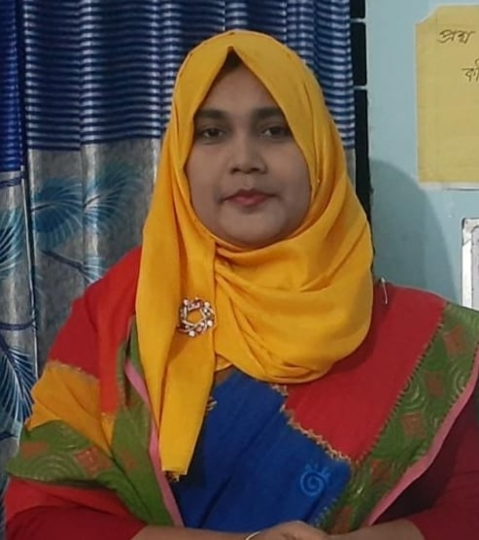
শিক্ষক পরিচিতিঃ
সালমা আকতার লিপি
সহকারি শিক্ষক
পূর্ব চরউরিয়া সরকারি প্রাথমিক বিদ্যালয়।
সদর, নোয়াখালী।

Slide 3
পাঠ পরিচিতি
শ্রেণিঃ প্রথম
বিষয়ঃ বাংলা
পাঠঃ ছড়াঃ আতা গাছে
তোতা পাখি

Slide 4
শিখনফল
শোনাঃ ২.১.১- ছড়া শুনে আনন্দ লাভ করবে ও তার অভিব্যক্তি প্রকাশ করবে।
বলাঃ ২.১.১ পাঠ্যবইয়ের ছড়া স্পষ্টভাবে বলতে পারবে।
২.১.২ পাঠ্যবহির্ভূত ছড়া স্পষ্টভাবে বলতে পারবে।

Slide 5
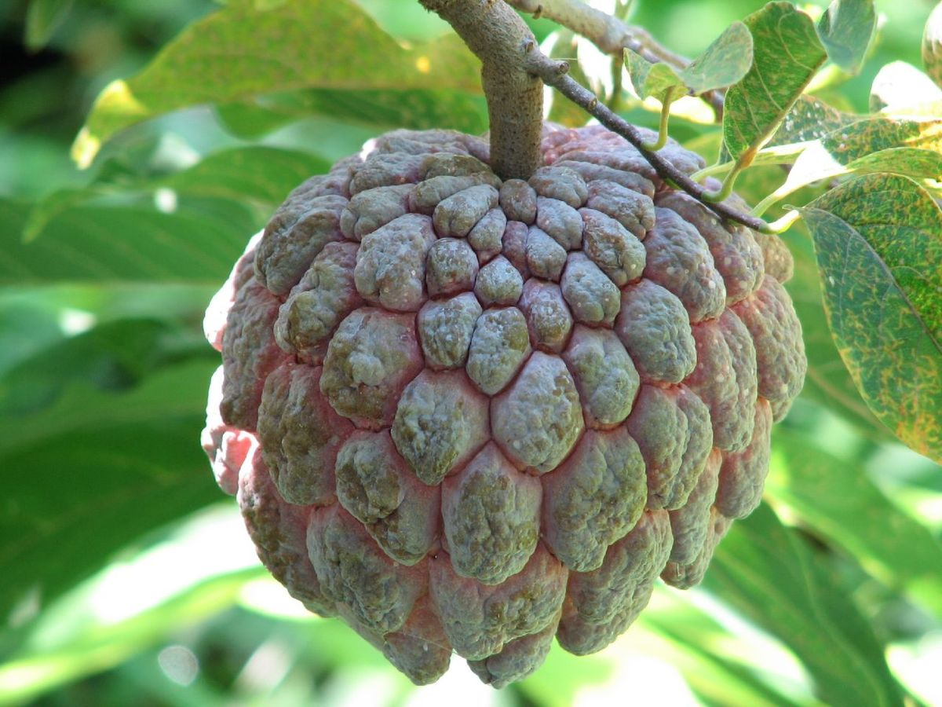
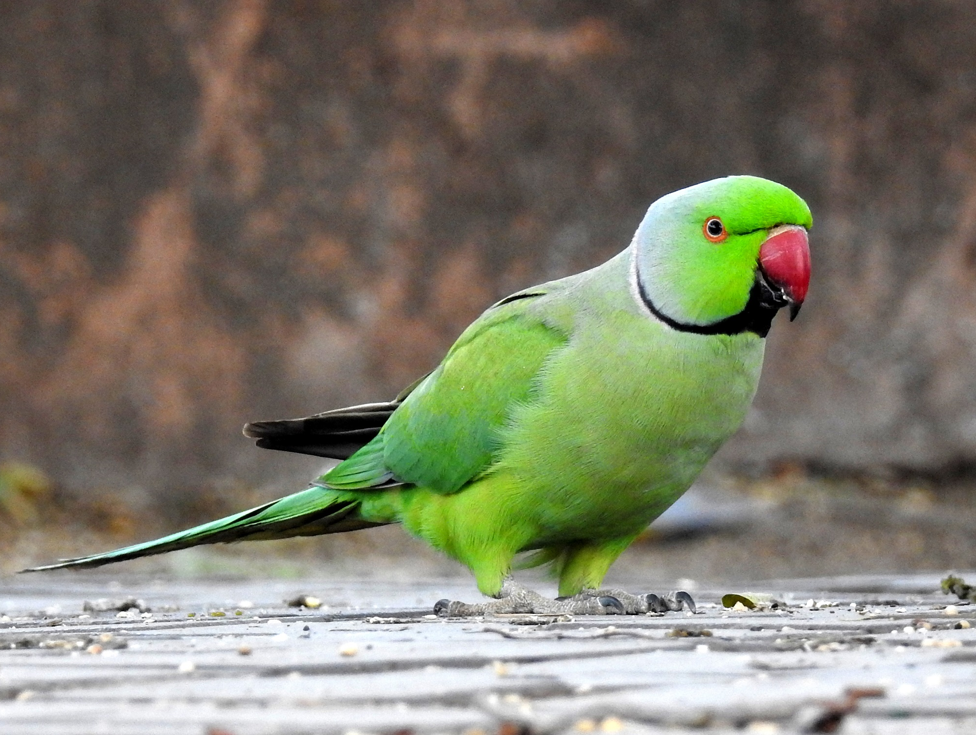
ছবি দেখে আলোচনা
আতা গাছ
তোতা পাখি

Slide 6
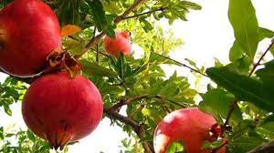
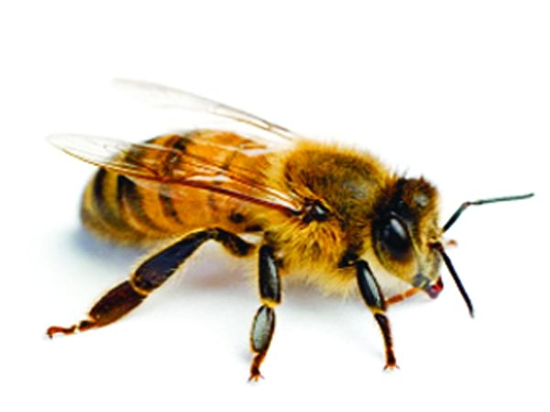
ছবি দেখে আলোচনা
ডালিম গাছ
মৌমাছি

Slide 7
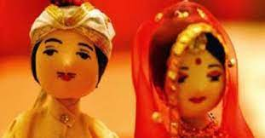
ছবি দেখে আলোচনা
এত ডাকি তবু কথা
কউ না কেন বউ?

Slide 8
চলো একটি ভিডিও দেখে আসি

Slide 9
শিক্ষকের পাঠ
আতা গাছে তোতা পাখি
ডালিম গাছে মৌ
এত ডাকি তবু কথা
কউ না কেন বউ?

Slide 10
দলীয় কাজ
দলে ছড়াটি আবৃত্তি করবে।

Slide 11
একক কাজ
পাঠ্য বইয়ের ৫ নং পৃষ্ঠা বের করে আঙুল মিলিয়ে ছড়াটি পড়বে আর নিজে নিজে আবৃত্তি করবে।

Slide 12
মূল্যায়ন
১। ছড়াটি আবৃত্তি কর।
২। প্রশ্নগুলোর উত্তর বলঃ-
(ক) ডালিম গাছে কী?
(খ)কে কথা বলে না?

Slide 13
বাড়ির কাজ
ছড়াটি বাড়িতে বার বার অনুশীলন করবে।

Slide 14
সবাইকে ধন্যবাদ

